Slide 1
Kommunereforma på Sunnmøre v/styreleiar Anders Riise

Slide 2
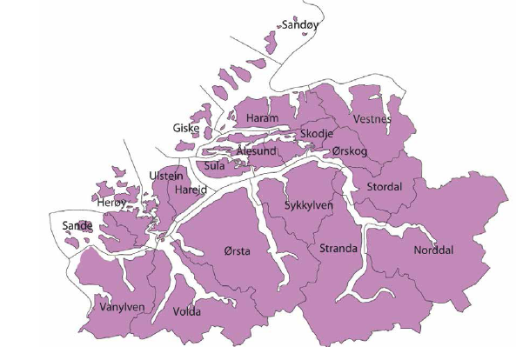
Pågåande utredningar
Regionkommune Sunnmøre
13 kommunar
107.500 innbyggarar
Landkommune
7 kommunar
26.500 innbyggarar
Søre Sunnmøre
7 kommunar
46.000 innbyggarar
Ørsta – Volda
19.500 innbyggarar

Slide 3
Viktige utfordringar for vår region
Samferdsel sentralt for å knyte Sunnmøre saman
Kommuneøkonomi – kven skal ta over dei «fattige» kommunane si gjeld
Tydlegare forventningar frå regjeringa til kommunane
Organisering for å sikre lokaldemokrati – spesielt i byregion
Sikre beslutningskompetanse hos kommunepolitikarane

